Slide 1

Nhóm từ chỉ người | Chu Văn An, Trần Thị Lý
Nhóm từ chỉ sông | Cửu Long, Bạch Đằng
Nhóm từ chỉ thành phố | Hà Nội, Cần Thơ

Slide 2
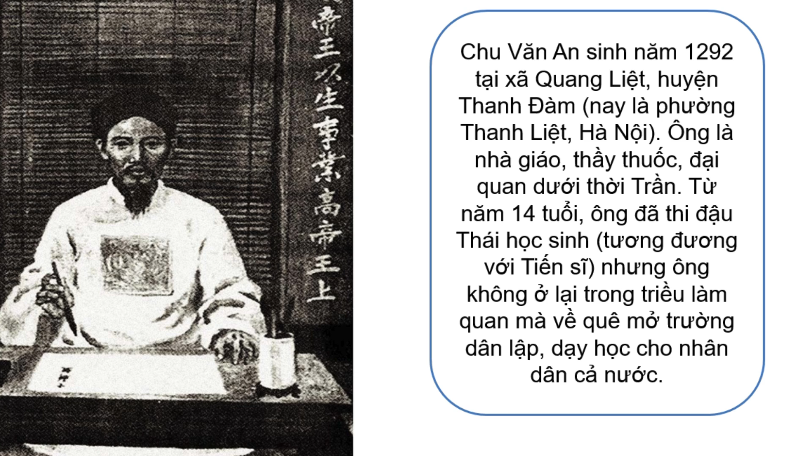

Slide 3
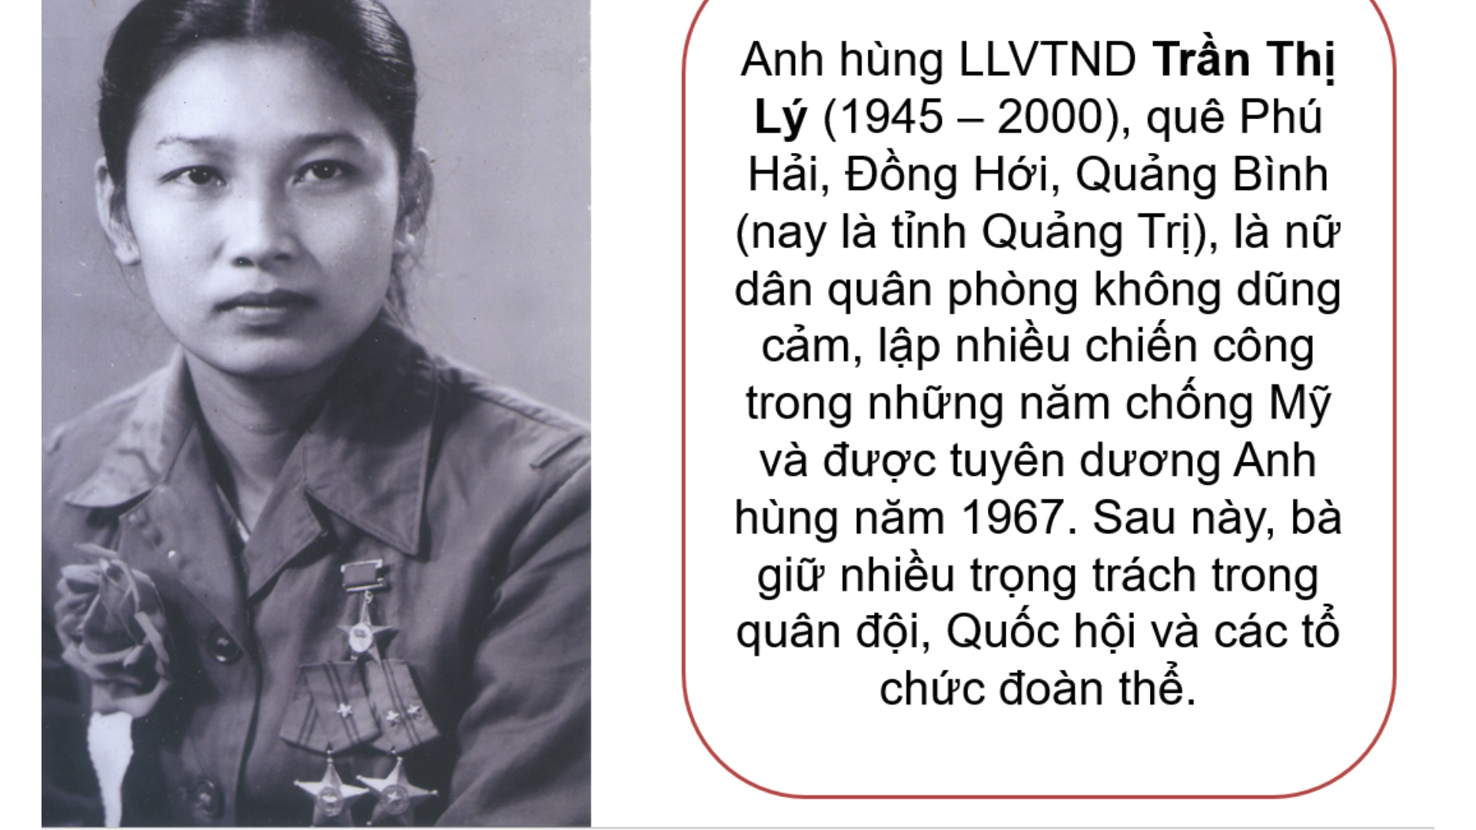

Slide 4


